Slide 1
Cadres institutionnels pour la protection sociale en santé (PSS) et le financement de la santé (FS) en Afrique
Atelier national de partage d’expériences sur le programme de couverture maladie universelle en Côte d’Ivoire
3 février 2023 - Abidjan
Virgile Pace
Consultant P4H/OMS

Slide 2
1. Objectifs de la présentation

Slide 3
Les objectifs sont triples
Les cadres institutionnels sont au coeur de la PSS/FS
1. Comprendre ce que l’on entend par “cadres institutionnels” pour la PSS/FS.
2. Souligner pourquoi ils sont au coeur de la PSS/FS et du mandat de P4H.
3. Montrer pourquoi ils sont importants pour les acteurs nationaux et internationaux impliqués dans la mise en oeuvre progressive de la CMU en Côte d’Ivoire.

Slide 4
2. Qu’est-ce qu’on entend par cadres institutionnels pour la PSS et le FS?

Slide 5
Définitions (1)
Les cadres de politiques
Les cadres institutionnels pour la PSS et le FS se composent de deux composants/piliers :
Les cadres de politiques; et
Les cadres juridiques et réglementaires.
----------------------------------
(i) Cadres de politiques:
Les cadres de politiques englobent […]
> les politiques
> stratégies
> plans et
> programmes nationaux
[…] impactant la PSS et le FS.

Slide 6
Petit rappel (terminologie)
Politiques
Stratégies
Plans
Programmes
● Les politiques définissent les priorités nationales et les objectifs globaux. Les politiques ont un champ d’action étendu. Fondamentalement, elles sont destinées à orienter la prise de décision de tous les acteurs.
● Les stratégies définissent des actions plus détaillées pour atteindre les priorités nationales et les objectifs globaux mis en exergue dans le cadre d'une politique. Les stratégies permettent l’opérationnalisation des politiques publiques.
● Les plans sont élaborés pour mettre en œuvre les stratégies. Ils décrivent les étapes spécifiques à atteindre, fixent les délais, mettent en place des indicateurs de succès et des mesures d’évaluation et de suivi, et prévoient les ressources nécessaires.
● Les programmes sont un ensemble d'activités ou de projets coordonnés conçus pour atteindre les objectifs des plans. Les programmes sont les outils opérationnels permettant de mettre en œuvre efficacement les plans.

Slide 7
Définitions (2)
Pas juridiquement contraignants
> Bien qu'ils reflètent des arbitrages et des décisions prises au plus haut niveau par les pouvoirs exécutifs (présidentiels ou gouvernementaux), les cadres de politiques NE SONT PAS JURIDIQUEMENT CONTRAIGNANTS.

Slide 8
Exemples de cadres de politiques (1)
> Politiques de Soins de Santé Gratuits
> Politique Nationale de Protection Sociale
> Politiques d'Assurance Maladie Universelle
> Politiques d'Assurance Maladie basée sur les Communautés
> Politiques de Financement Basé sur les Performances pour les Soins de Santé Gratuits (PBF-FHC)
> Politiques fiscales
> Politiques de Ressources Humaines pour la Santé
> Politiques de contractualisation et d'accréditation
Politiques

Slide 9
Exemples de cadres de politiques (2)
> Stratégie de financement de la santé
> Stratégie CSU ou CMU
> Stratégie nationale de protection sociale (SNPS)
> Stratégies de mobilisation des ressources intérieures
> Stratégie nationale de l’achat stratégique
a) Ces stratégies peuvent établir - ou non - divers cadres
impactant la PSS et le FS:
□ Cadres de coûts
□ Cadres de dépenses à moyen terme (CDMT)
□ Cadres de planification et de préparation budgétaires
□ Cadres de recouvrement/harmonisation des impôts
□ Cadres de planification stratégique et opérationnelle
□ Cadres de partenariats pays
□ Cadres de collaboration/coordination
b) Ces stratégies peuvent prévoir - ou pas - des arrangements institutionnels impactant la PSS et le FS:
□ Séparation entre fournisseur/acheteur
□ Arrangement de financement conjoint
Stratégies nationales

Slide 10
Exemples de cadres de politiques (3)
> Plan National de Santé (PNS)
> Plan National de Développement Sanitaire (PNDS)
> Plan National de Développement (PND)
> Plan de Transformation du Secteur de la Santé (PTSS)
> Plan Stratégique du Secteur de la Santé (PSSS)
> Plan Stratégique National (PSN)
-----------
> Programmes d'Efficacité/de Modernisation du Secteur Public
> Programmes de Gestion des Finances Publiques
> Programme Élargi de Vaccination
Plans et Programmes

Slide 11
Définitions (3)
(ii) Cadres juridiques et réglementaires :
Les cadres juridiques et réglementaires sont définis comme:
> Les textes […]
● Lois, décrets, arrêtés ministériels, ordonnances, statuts, règles, règlementations, arrangements contractuels; et
> les structures […]
● Fonds de santé, caisses, agences d'achat, organes de gestion et de gouvernance, partenariats public-privé -PPP-, ou toutes autres structures au niveau national, régional ou local
> […] impactant la PSS et le FS.
Les cadres juridiques et réglementaires

Slide 12
Définitions (4)
Juridiquement contraignants
> Bien qu'ils puissent être différents en nature (nature législative ou réglementaire), ces textes SONT JURIDIQUEMENT CONTRAIGNANTS.
> De même, à condition qu'elles soient établies par une source juridiquement contraignante (texte législatif ou réglementaire), les structures font partie du cadre juridique et réglementaire.

Slide 13

Exemples de cadres juridiques et réglementaires (1)
TEXTES:
> Pouvoir législatif :
○ Loi sur la CSU
○ Loi sur la CMU
○ Législation fiscale
NB: Les lois doivent être conformes à la Constitution (au sommet de la hiérarchie des normes internes) et aux dispositions des traités.
Ex: Article 23 du Règlement N°07/2009/CM/UEMOA portant réglementation de la mutualité sociale dans l’Union: « Il est créé dans chaque État membre un organe administratif de la mutualité sociale ainsi qu’un registre national d’immatriculation des mutuelles sociales ».

Slide 14

Exemples de cadres juridiques et réglementaires (2)
Pouvoir exécutif :
○ Décrets d'application/arrêtés (inter) - ministériels
□ Décrets fixant les règles d'affiliation et d'inscription des personnes éligibles à la CSU/AMU
□ Décrets identifiant les personnes économiquement vulnérables
□ Décrets définissant les prestations garanties par la CSU/AMU
- paquet de soins

Slide 15

Exemples de cadres juridiques et réglementaires (3)
○ Statuts :
□ Statuts des caisses nationales d'assurance maladie
□ Statuts des caisses nationales de solidarité en santé
□ Statuts des caisses nationales de prévoyance sociale
> La rédaction des statuts des caisses est une étape fondamentale à deux égards:
- Pour bien définir les mandats et prérogatives des caisses:
Il s’agit d’éviter tout déséquilibre et/ou complication avec d’autres institutions (une caisse, en principe, devrait se focaliser sur les fonctions d’achat de services de santé, pas sur l’organisation ou la prestation de l’offre de soins).
- Pour bien mettre en place la gouvernance des caisses (contrôle, suivi et évaluation, audit).

Slide 16
Petit rappel: Qu’est-ce que la gouvernance?
La gouvernance a deux composantes fondamentales:
Première composante : Seconde composante:
Mécanismes institutionnels Mécanismes institutionnels
Redevabilité
des acteurs
Alignement
sur les objectifs
Adhérence
[au droit, aux règles, aux bonnes pratiques etc.]
Pertinence
[des politiques, stratégies, programmes, plans]
Mécanismes de gestion Mécanismes de
de la qualité (résultats) surveillance (gestion des risques, (supervision générale, conflits d’intérêts, cadres contrôle financier, suivi de participation avec le secteur et évaluation).
privé, procédures opérationnelles
standards etc.)
Mécanismes de partage Mécanismes de de l’information stratégique coordination et de
(bonnes pratiques, leçons collaboration
apprises, partage d’expériences (augmenter le dialogue
etc.) politique, réduire la compétition, éviter la duplication des tâches

Slide 17

Exemples de cadres juridiques et réglementaires (4)
○ Règles et réglementations :
□ Règlementations du secteur privé
□ Règlementations du secteur pharmaceutique
○ Arrangements contractuels:
□ Avec un prestataire de soins et services de santé (par exemple pour l’achat stratégique)
□ Avec un acteur privé (par exemple, pour l’établissement de partenariats public-privé - PPPs)

Slide 18

Exemples de cadres juridiques et réglementaires (5)
STRUCTURES:
> Niveau national :
○ Ministères et directions y afférentes :
□ Ministère de la Santé, de l'Hygiène Publique, de la CMU
□ Ministère de l’Emploi et de la Protection sociale
□ Ministère de la Solidarité, de la Cohésion Sociale et de Lutte contre la Pauvreté
□ Ministère de la Famille, de la Femme et de l’Enfant
> Importance de disposer des outils institutionnels permettant la mise en place d’un « dialogue politique » entre les différents ministères concernés cf décrets, circulaires, lettres de mission….
> Il s’agit d’instaurer un véritable équilibre entre les institutions, de réduire la compétition et la duplication des tâches.

Slide 19
Exemples de cadres juridiques et réglementaires (6)
○ Secrétariats :
□ Secrétariat technique multisectoriel permanent (STMP)
○ Unités/Cellules d’appui/de mise en œuvre
□ de la CSU/AMU
□ des Plans nationaux de santé
□ Unités de coordination des projets/programmes de santé (UCP)
□ Unités de soutien et de coordination des partenariats public-privé (PPP)
○ Comités :
□ Comité de pilotage de la CSU/CMU (leadership/coordination)
□ Comité central de santé
□ Comité régional
□ Comité interministériel de protection sociale
□ Comité consultatif national de santé
○ Groupes de travail :
□ Groupes de travail techniques (GTT)
Ex: Groupe Technique de Travail Achats stratégiques/CMU

Slide 20
Exemples de cadres juridiques et réglementaires (7)
○ Plateformes nationales:
□ Plateforme Nationale de Coordination du Financement de la Santé
○ Agences/Instituts :
□ Agences d'assurance maladie
Ex : Institut national de la sécurité sociale
Institut national d'assurance maladie (INAM)
Institution de Prévoyance Sociale
Conseil national de la protection sociale
□ Agences de gouvernance
Ex : Agence de gestion des fonds de santé
○ Mutuelles professionnelles :
□ Mutuelle Générale des Fonctionnaires et agents de l’État
○ Caisses/Fonds dédiés :
□ Caisses
Ex : Caisse nationale d’assurance maladie (CNAM)
Caisse nationale de prévoyance sociale (CNPS)
Caisse nationale de solidarité en santé (CNSS)
□ Fonds de sécurité sociale/de solidarité/d’équité
Ex : Fonds national de solidarité santé (FNSS)
Fonds d'équité
Fonds d’appui au secteur informel
Fonds national de lutte contre le SIDA
□ Autres fonds
Fonds de performance pour les OMD
Fonds d'achat
Fonds dédiés pour les bailleurs de fonds multilatéraux

Slide 21
Exemples de cadres juridiques et réglementaires (8)
> Niveau régional/local:
○ Agences et bureaux :
□ Délégations régionales de santé (DRS)
□ Bureaux régionaux de santé
□ Directions régionales de santé publique
> Niveau communautaire et plateforme des ONGs:
  ○ Organisations communautaires basées sur l'ethnie (OCBE)
○ Mutuelles de santé/Organisations de santé mutualistes
○ Établissements de santé communautaire

Slide 22
3. Pourquoi les cadres institutionnels sont-ils au cœur de la PSS/FS et du mandat de P4H?

Slide 23
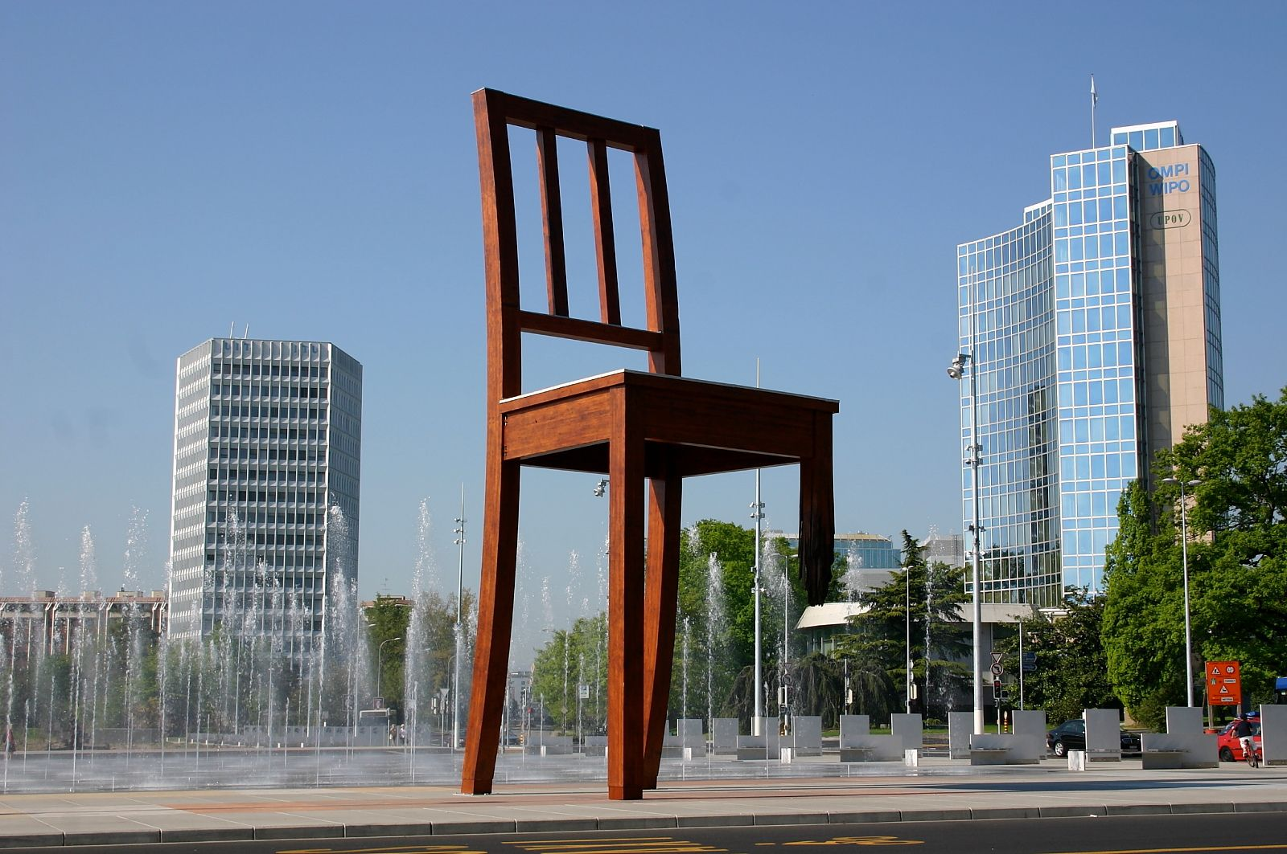
Les véritables piliers de la PSS/FS (1)
Les cadres institutionnels définissent les capacités institutionnelles d'un pays pour instituer progressivement la CSU/AMU.
Elles mettent en exergue si un pays a établi ou non :
(i) Un environnement favorable et;
(ii) Des dispositifs institutionnels solides et pertinents.

Slide 24

Les véritables piliers de la PSS/FS (2)
Les cadres institutionnels sont un indicateur de réussite pour évaluer si un pays instaure progressivement et de manière efficace (ou non) la CSU/AMU.
Les cadres institutionnels sont au cœur du mandat des personnes focales : un soutien est nécessaire pour établir ou renforcer la collaboration au niveau des pays afin d’améliorer les cadres institutionnels dans le domaine de la PSS/FS.
Le cadre de résultats de P4H
fait implicitement référence aux réformes institutionnelles comme un résultat intermédiaire pour le réseau (« des réformes choisies de PSS/FS »).

Slide 25
4. Qu’est-ce qui a déjà été fait dans les pays du point de vue des cadres institutionnels?
Quelques exemples en Afrique

Slide 26
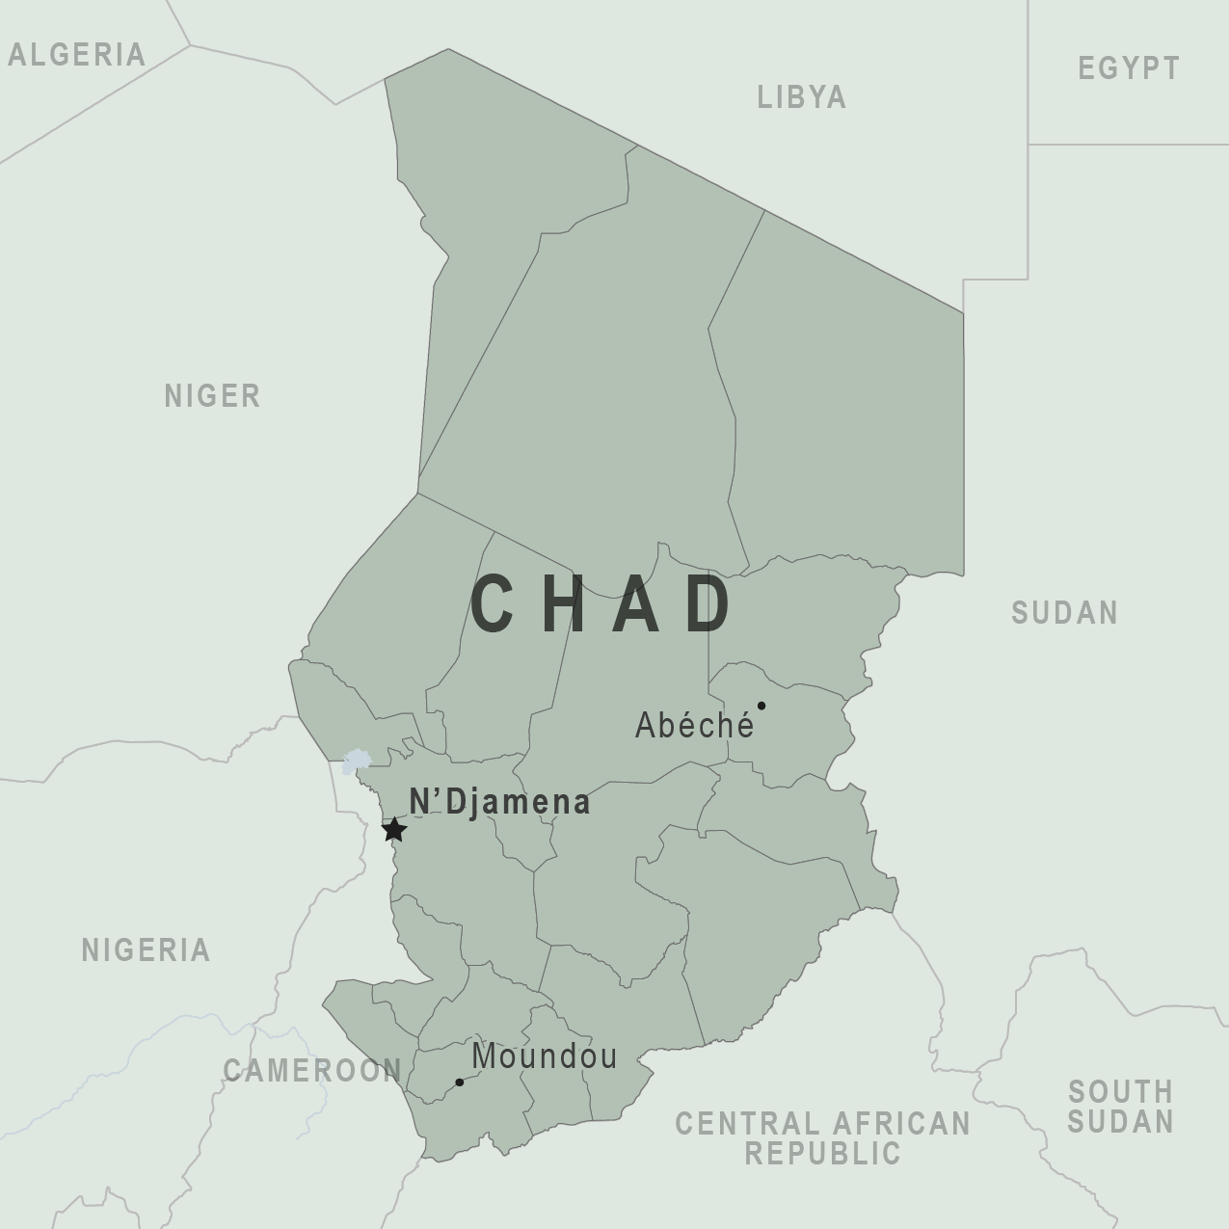
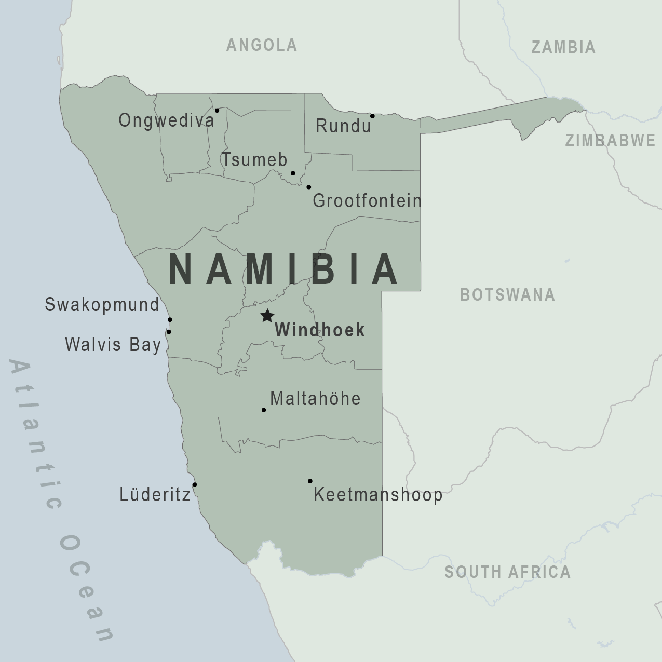


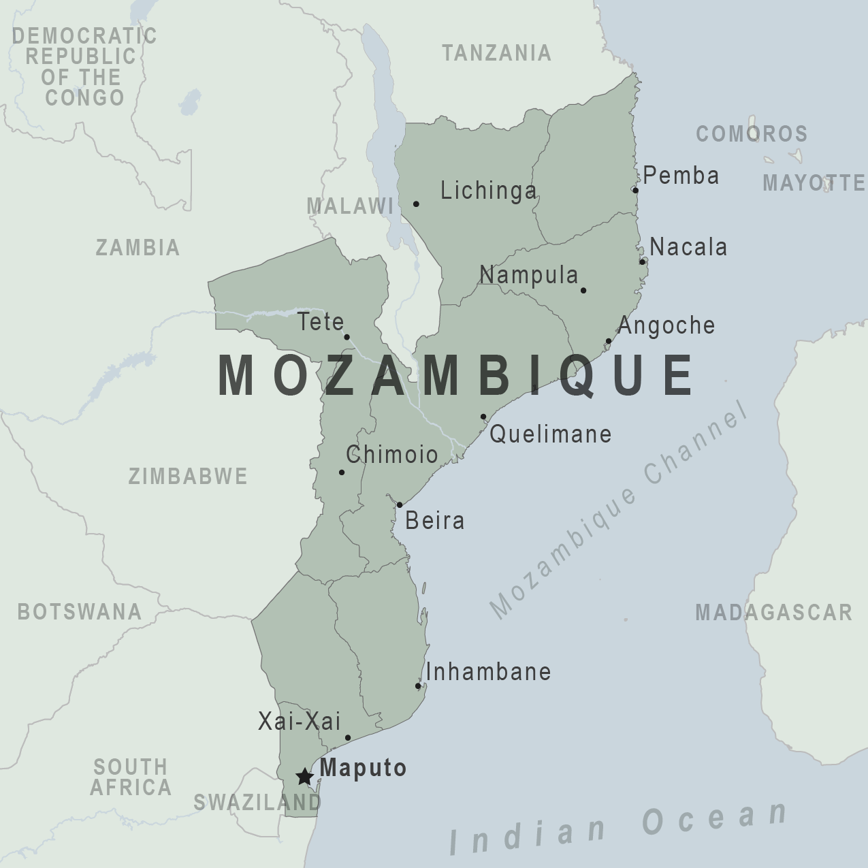
Du point de vue de la perspective des cadres de politiques
2017 :
3ème Plan national de développement sanitaire
2018/2019:
Projet de cadre politique pour la CSU
2015 :
Stratégie de 20 ans vers la CSU
2018 :
3ème Plan national de développement sanitaire
2016-2024:
Stratégie nationale pour une sécurité sociale de base

Slide 27
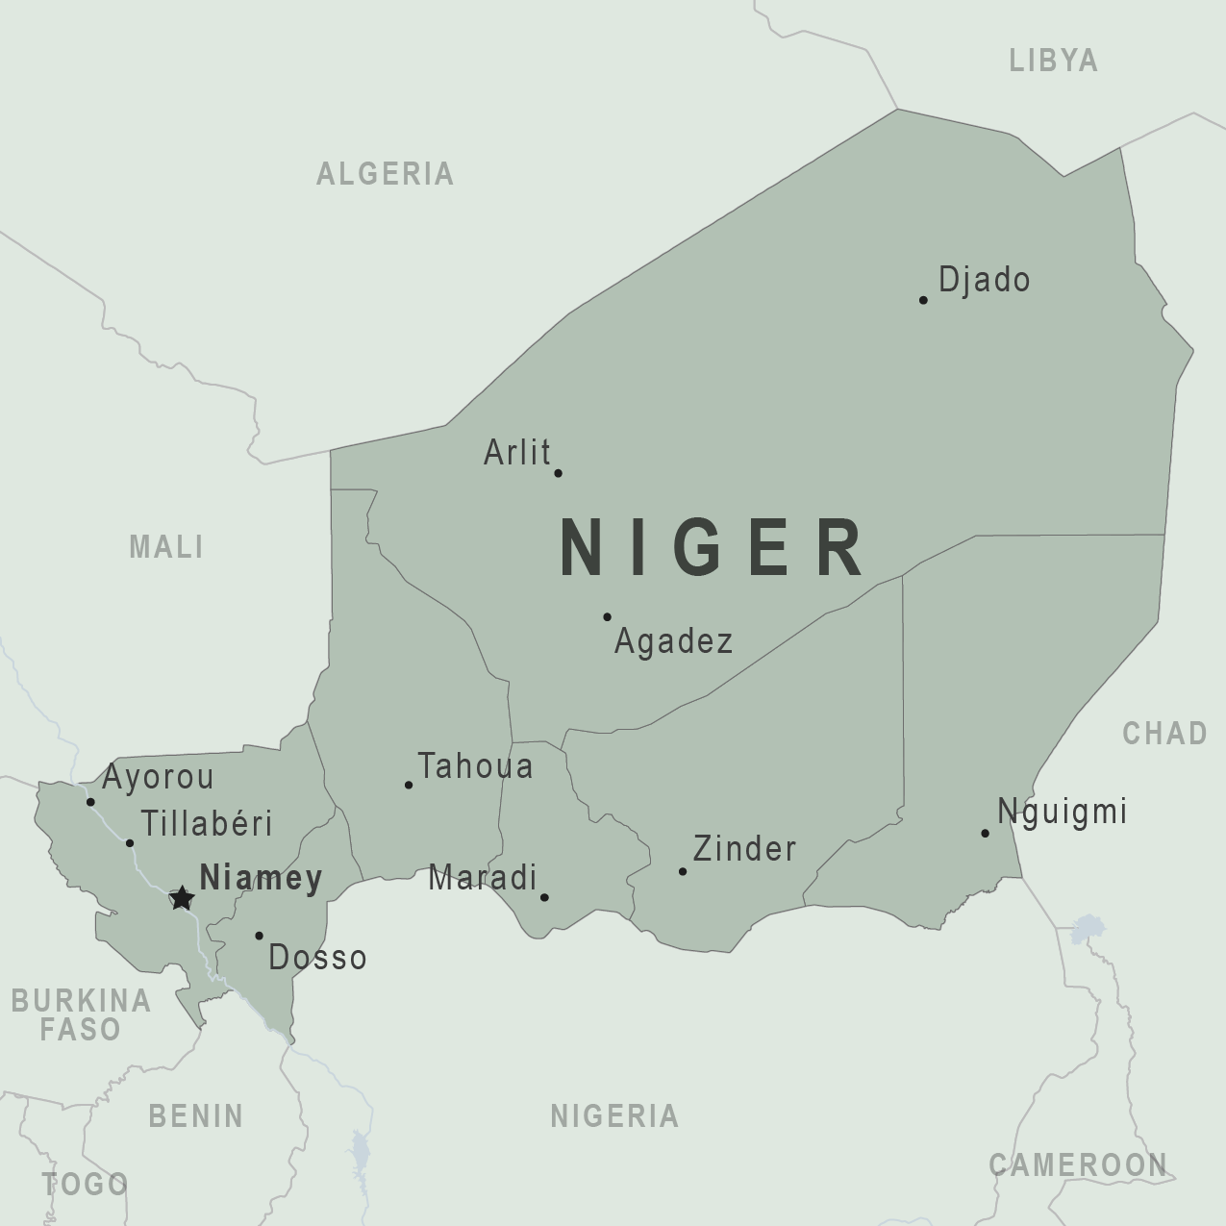
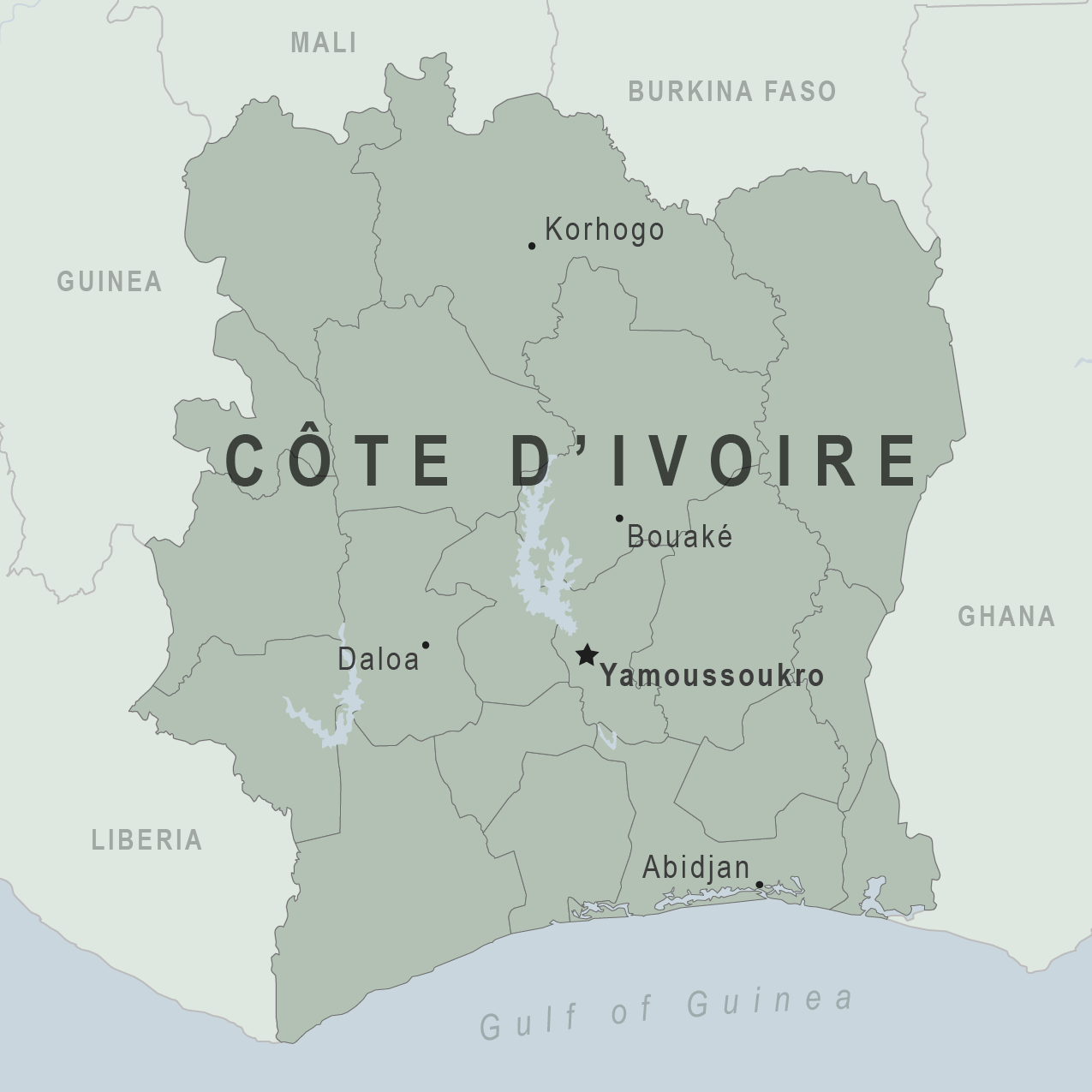
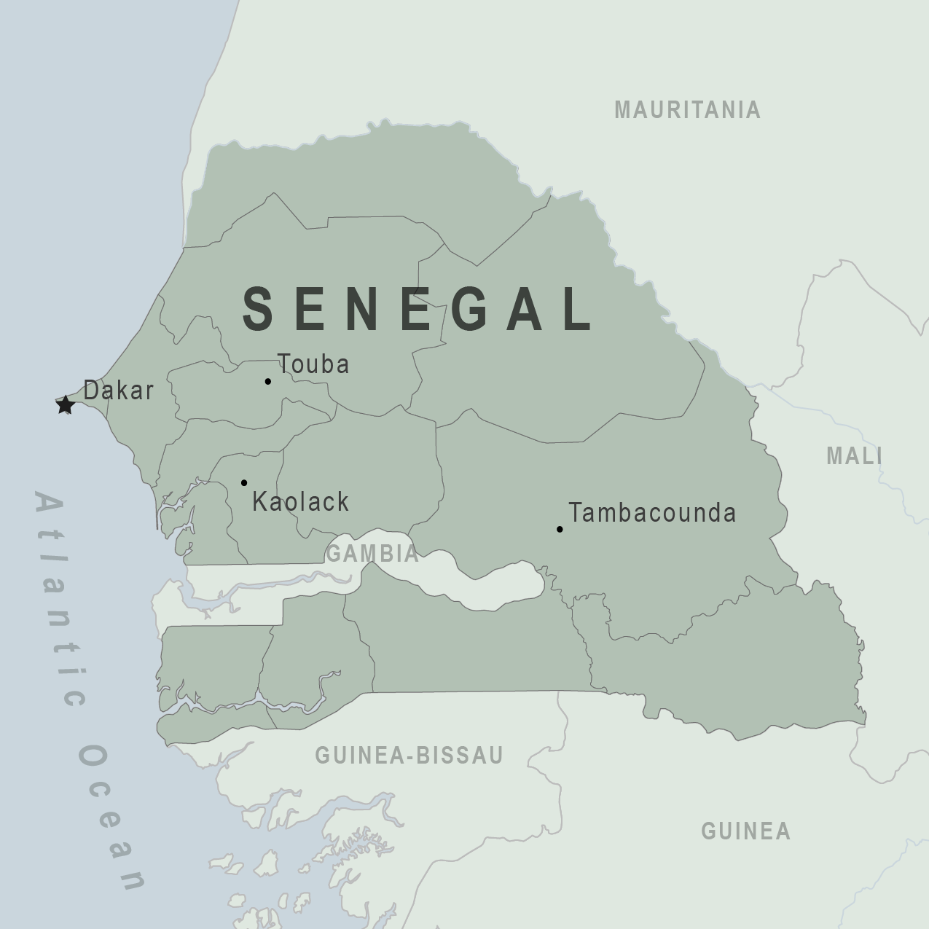
Du point de vue de la perspective des cadres juridiques et réglementaires
2021 :
Projet de loi sur la Couverture Maladie Universelle
2021 :
Décret n°2021- 465 organisant le MSHPCMU
2021 :
Loi sur les PPPs

Slide 28
5. Quelles sont les principales difficultés dans les pays (Afrique) pour renforcer les cadres institutionnels pour la PSS et le FS ?

Slide 29
Du point de vue des cadres politiques (1)
Faiblesses inhérentes aux politiques, stratégies, plans et programmes
Politiques, stratégies, plans, et programmes :
● Ils sont faibles ou inexistants dans de nombreux pays :
> L’absence de stratégies de financement de la santé appropriées ou de stratégie CMU continue de compromettre les efforts en faveur de la CSU dans de nombreux pays.
□ Faiblesses relatives aux cadres de dépenses à moyen terme (CDMT):
○ L'allocation des ressources financières aux niveaux régional et local est encore inéquitable.

Slide 30
Du point de vue des cadres politiques (2)
Faiblesse des arrangements institutionnels
□ Faiblesses relatives aux processus de planification, de préparation, de suivi et d’exécution budgétaires :
○ Inefficacité des dépenses gouvernementales pour la santé.
□ Faiblesses relatives aux cadres de collecte / d'harmonisation des impôts :
○ Les options pour augmenter l'espace fiscal pour la santé sont limitées ainsi que les moyens des administrations fiscales.
□ Faiblesses relatives aux arrangements institutionnels :
○ Il n'y a pas de séparation claire entre les fournisseurs et les acheteurs.
○ L'achat stratégique des services de santé n’est pas toujours en place.

Slide 31
Du point de vue des cadres juridiques et réglementaires (1)
Textes:
● Les constitutions peuvent reconnaître le droit à la santé, mais en pratique, le droit à la santé n'est toujours pas effectif.
● Les textes (lois sur la CSU ou sur l’AMU) sont dépassés et ne sont pas conçus pour faciliter les progrès vers la CSU.
● Les textes prévoient rarement des dispositions renforçant effectivement la gouvernance.
● L'application des lois et des textes réglementaires est faible ; souvent, les décrets d'application des lois sont rédigés tardivement, et/ou de manière inadéquate.
Faiblesses inhérentes aux textes juridiques

Slide 32
Du point de vue des cadres juridiques et réglementaires (2)
Faiblesses inhérentes aux structures
Structures:
● Les structures ne sont pas en place (caisses/fonds de santé) ou inefficaces/paralysées (Caisse Nationale de Solidarité en Santé - CNSS).
● La superposition des niveaux/structures administratifs peut compromettre le financement des services de santé: concurrence, duplication des tâches, manque de clarté, de coordination et de leadership.
● Les statuts des structures de santé (caisses et instituts en particulier) ne sont pas rédigés à temps, ou imparfaitement (prérogatives exorbitantes par rapport aux fonctions traditionnelles, absence de gouvernance effective).
● Le secteur privé n'est pas réglementé et la collaboration est encore inefficace.

Slide 33

Du point de vue des deux perspectives
(cadres politiques/cadres juridiques et réglementaires)
Collaboration au niveau national:
● Manque de leadership de la part des ministères de la santé publique, compte tenu de leur faiblesse institutionnelle.
● Manque de coordination avec et entre les PTFs.
● Inefficacités et inégalités dans la distribution de l'aide par les bailleurs de fonds (concurrence, duplication des tâches).
● Collaboration intersectorielle insuffisante qui affecte la capacité institutionnelle des gouvernements de fournir des services de santé efficacement.
● Collaboration pas renforcée au niveau sous-national, en particulier avec les communautés locales.

Slide 34
6. Prochaines étapes

Slide 35
Appui renforcé dans les pays en fonction des besoins
Deux priorités:
● Identifier avec les personnes focales P4H et les parties prenantes nationales et internationales :
> Si (et sous quelle forme) les cadres institutionnels existent/sont en place pour la PSS/FS dans les pays?
> Où est-il necessaire de relancer la collaboration au niveau du pays pour améliorer les cadres institutionnels pour la PSS/FS?
● Appuyer efficacement les pays afin qu’ils parviennent à :
> Renforcer durablement leurs cadres institutionnels pour la PSS/FS (appui au niveau des cadres de politiques/appui au niveau des cadres juridiques et réglementaires)
> Relancer la coopération entre les différents ministères impliqués dans la PSS/FS, les parties prenantes nationales et régionales, les PTFs, ainsi que les OSCs afin de mener les réformes pertinentes, durables et équitables (résultat intermédiaire du réseau P4H).
Relancer la coopération entre tous les acteurs nationaux

